Slide 1
Modul 100
Daten charakterisieren, aufbereiten und bewerten
Woche 8
Statistik – Erarbeiten von Streuung und Normalverteilung

Slide 2
Woche 8
Themen
Was ist Streuung?
Erarbeiten der Streuung
Von der Streuung zur Normalverteilung
Ist eine Normalverteilung normal?
GIBMIT, F. Lurati 2016
M100 Daten charachterisieren, aufbereiten und bewerten

Slide 3
Statistik
Streuung
  Was ist Streuung?
  Wir wollen Streuung an einem Beispiel erarbeiten.
  Stellen sie sich vor, sie werfen einen Ball 1000 Mal so fest sie können in dieselbe Richtung.
  Wie sieht das Bild aus, wenn sie die Bälle liegen lassen?
GIBM, F. Lurati 2016
M100 Daten charachterisieren, aufbereiten und bewerten

Slide 4
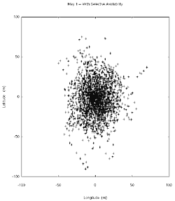
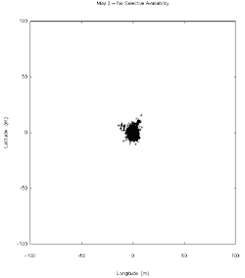
Statistik
Streuung
  Herr Richli wirft 1000 Mal
  vielleicht so:
  Herr Weber wirft 1000
  Mal vielleicht so:
GIBM, F. Lurati 2016
M100 Daten charachterisieren, aufbereiten und bewerten

Slide 5
Statistik
Streuung
Diskussion
Wer hat die grössere Streuung?
Warum?
GIBM, F. Lurati 2016
M100 Daten charachterisieren, aufbereiten und bewerten

Slide 6
Statistik
Streuung
Definition:
Die Streuung ist das Abweichen vom eigentlichen Ziel.
In der Statistik: das Abweichen von einem Mittelwert
GIBM, F. Lurati 2016
M100 Daten charachterisieren, aufbereiten und bewerten

Slide 7
Statistik
Streuung
  Nun nehmen wir die 2 Streuungen
  und legen eine Klasseneinteilung
  darüber.
  Wir zählen die Summe der Bälle
  in jeder Klasseneinteilung.
GIBM, F. Lurati 2016
M100 Daten charachterisieren, aufbereiten und bewerten

Slide 8
Statistik
Streuung
  Hier nun die Zahlenwerte der Messungen in den einzelnen Klasseneinteilungen:
  Herr Richli:
  Herr Weber:
  Meter
  Anzahl
10-15 | 15-20 | 20-25 | 25-30 | 30-35 | 35-40 | 40-45 | 45-50 | 50-55 | 55-60
14 | 40 | 86 | 144 | 188 | 194 | 155 | 96 | 48 | 18
  Meter
  Anzahl
10-15 | 15-20 | 20-25 | 25-30 | 30-35 | 35-40 | 40-45 | 45-50 | 50-55 | 55-60
0 | 0 | 1 | 56 | 386 | 458 | 95 | 3 | 0 | 0
GIBM, F. Lurati 2016
M100 Daten charachterisieren, aufbereiten und bewerten

Slide 9
Statistik
Streuung
  Übung 1:
  Übertragen Sie die Werte in Excel und erstellen Sie ein Diagramm mit a) Säulen und b) Linien für jeden Werfer.
  Herr Richli:
  Herr Weber:
  Meter
  Anzahl
10-15 | 15-20 | 20-25 | 25-30 | 30-35 | 35-40 | 40-45 | 45-50 | 50-55 | 55-60
14 | 40 | 86 | 144 | 188 | 194 | 155 | 96 | 48 | 18
  Meter
  Anzahl
10-15 | 15-20 | 20-25 | 25-30 | 30-35 | 35-40 | 40-45 | 45-50 | 50-55 | 55-60
0 | 0 | 1 | 56 | 386 | 458 | 95 | 3 | 0 | 0
GIBM, F. Lurati 2016
M100 Daten charachterisieren, aufbereiten und bewerten

Slide 10
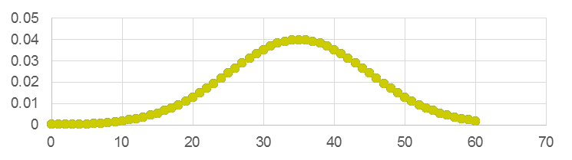
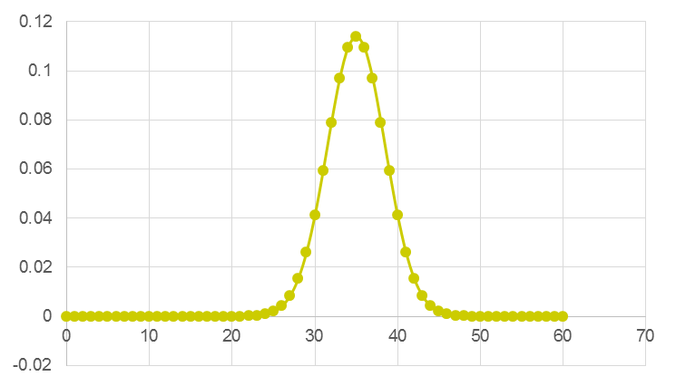
Statistik
Streuung
  Lösung 1:
  Herr Richli:
  Herr Weber:
GIBM, F. Lurati 2016
M100 Daten charachterisieren, aufbereiten und bewerten

Slide 11
Statistik
Normalverteilung
  Diskussion:
  die Fläche unter
  beiden Kurven
  entspricht 1 (100%
  Wahrscheinlichkeit)
GIBM, F. Lurati 2016
M100 Daten charachterisieren, aufbereiten und bewerten

Slide 12
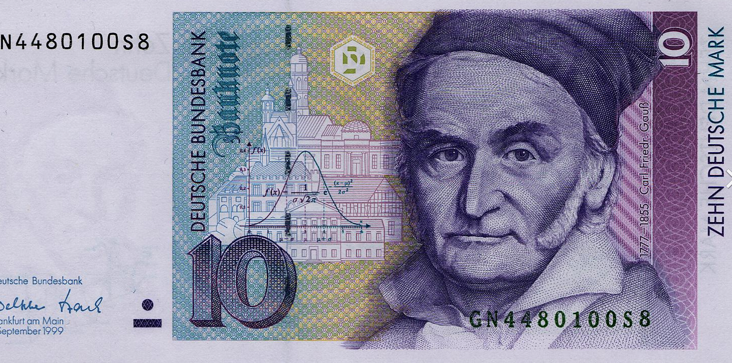
Statistik
Normalverteilung
Standardkurve oder Gaussche Kurve
1777 – 1855 Carl Friedrich Gauss
.
GIBM, F. Lurati 2016
M100 Daten charachterisieren, aufbereiten und bewerten

Slide 13
Statistik
Normalverteilung
  Um die Standard-
  abweichung grafisch
  zu ermitteln, muss
  man den Wechsel
  der Krümmung be-
  stimmen.
  Der horizontale Ab-
  stand zum Mittel-
  wert wird Standard-
  abweichung genannt.
GIBM, F. Lurati 2016
M100 Daten charachterisieren, aufbereiten und bewerten

Slide 14
Statistik
Normalverteilung
  Die Fläche unter
  der Kurve zwischen
  den Wechselpunkten
  der Kurven beträgt
  Immer 68.2 %.
  Somit ist die Standard-
  abweichung definiert.
GIBM, F. Lurati 2016
M100 Daten charachterisieren, aufbereiten und bewerten

